Slide 1
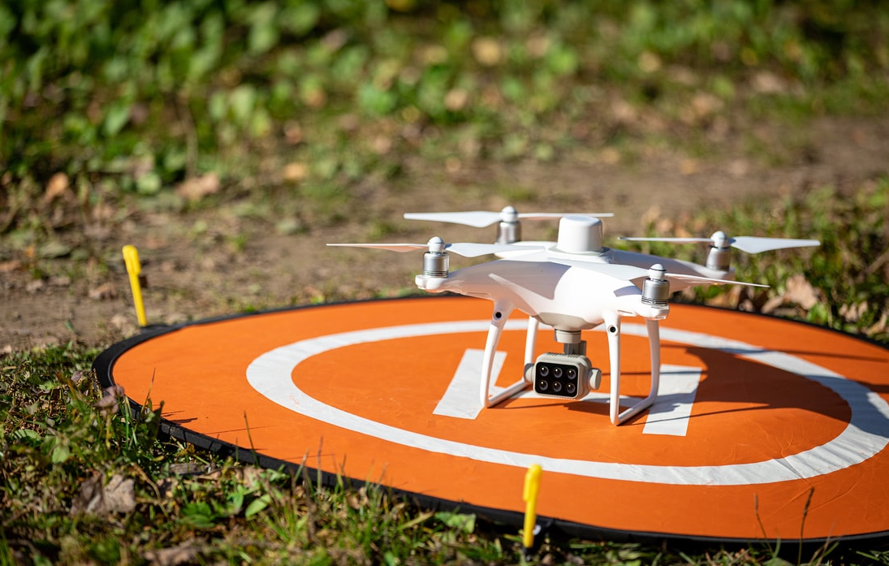
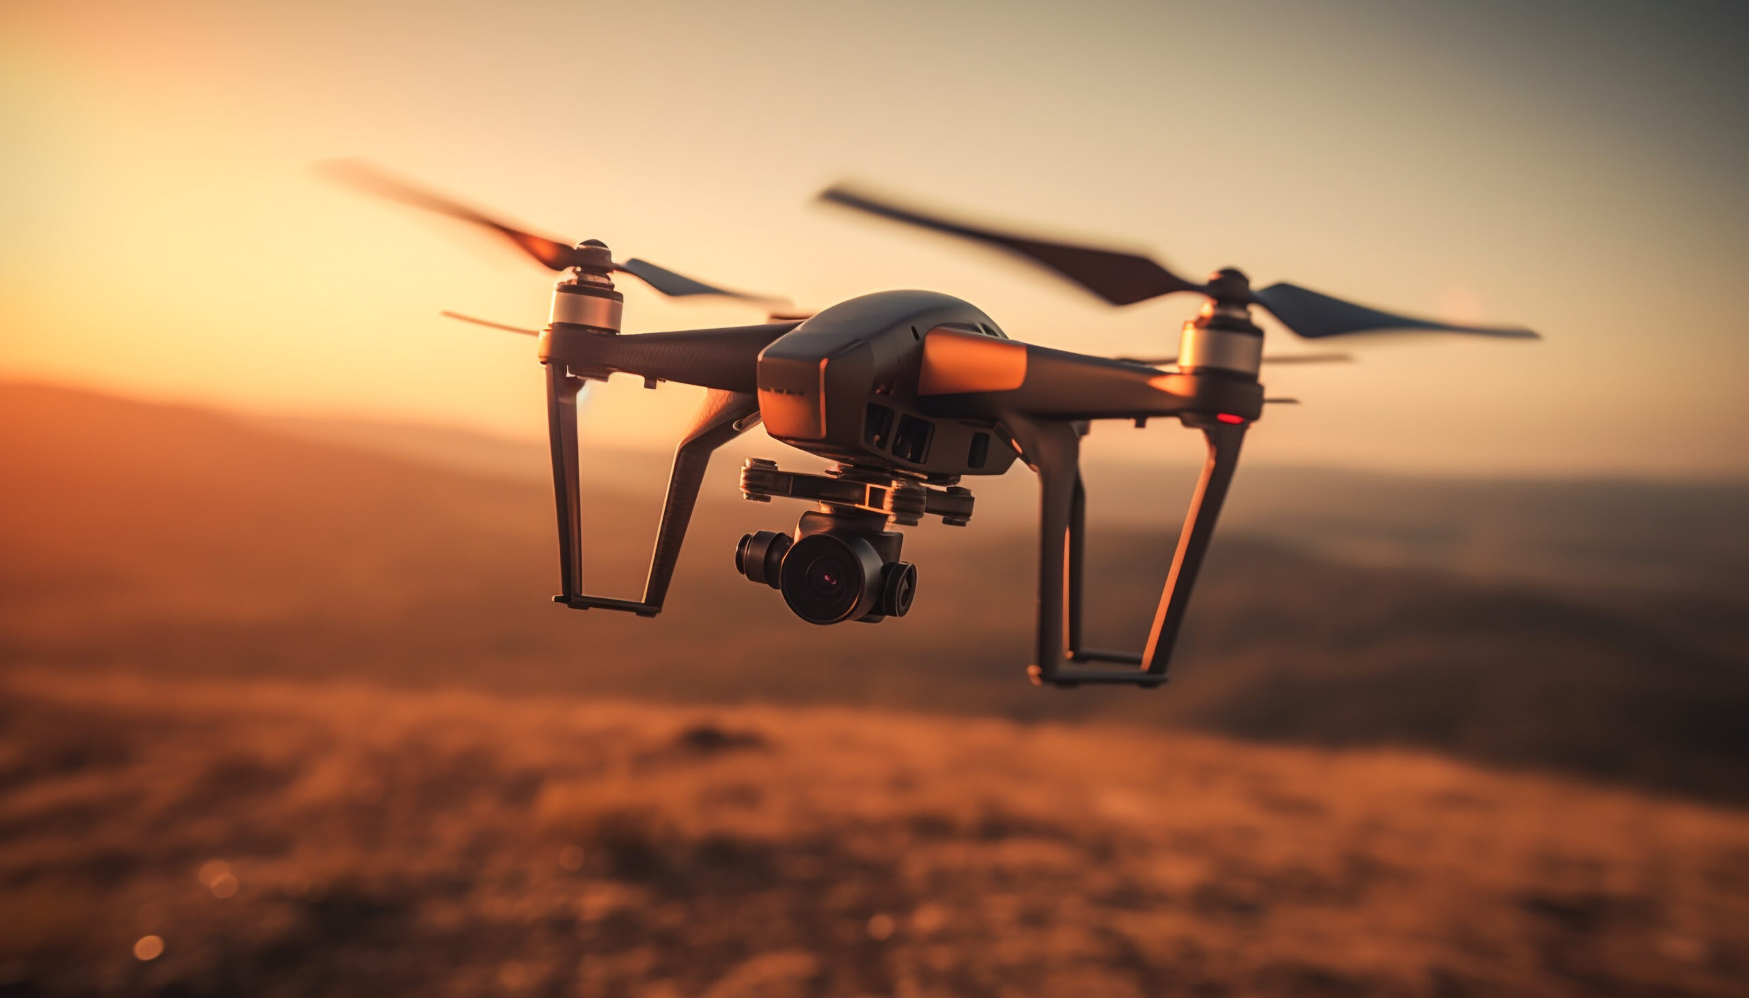

АЭРОАРХИТЕКТОР
Проект Головцовы А.В. и Иванченко М.Е.

Slide 2
Актуальность проекта
Происходит постоянная урбанизация, а потому нагрузка на инфраструктуру растёт, поэтому вопросы безопасности и обслуживания инфраструктуры необходимо решать.
Традиционные методы мониторинга состояния инфраструктуры долгие и трудозатратные, а потому создание системы дополненной реальности снизит эти издержки.
Подобная система как наша эффективна также в предварительном выявлении дефектов и проблем.

Slide 3
Проблема и Решение
Существующие системы мониторинга и диагностики инфраструктуры подразумевают прямое вмешательство человека через разведку, разметку рабочей зоны, что может привести к существенным рискам и убыткам как гражданскому населению, так и бизнесу. Подобные работы по разведке и разметке рабочей зоны вызывают дополнительные по времени издержки, данный проект поможет снизить себестоимость и минимизировать затраты с точки зрения времени и количества рабочей силы.
Проект предлагает уменьшить долговременные затраты на подобные работы путём создания базы данных интересующих покупателя объектов, которые можно будет просмотреть в реальном времени специалистам. В большинстве случаев подобные работы проводятся разными бригадами рабочих, а так как проект подразумевает создание единой системы, в которой будет подробное описание объекта со всеми его особенностями, что также облегчит работу.

Slide 4
Рынок
Государственные организации: министерства и ведомства, ответственные за управление инфраструктурой.
Строительные компании: для оценки состояния объектов перед и после строительства.
Инвестиционные компании: для анализа состояния инфраструктуры перед вложениями.
Страховые компании: для оценки рисков и состояния объектов.

Slide 5
Был выбран рынок Aeronet, связанный с использованием беспилотных летательных аппаратов (дронов) и технологий дополненной реальности в различных отраслях, представляет собой быстрорастущую и перспективную область.
Во-первых, Мировые инвестиции в инфраструктуру продолжают расти. Государственные и частные компании ищут способы оптимизации процессов мониторинга и управления активами. Решения, предлагаемые "АЭРОАРХИТЕКТОР", могут значительно сократить время и затраты на оценку состояния объектов.
Во-вторых, рынок дронов продолжает расти благодаря увеличению применения в таких сферах, как строительство, сельское хозяйство, инспекция инфраструктуры и логистика. Беспилотники станут важным инструментом для сбора данных и мониторинга состояния объектов.
Рынок НТИ.

Slide 6
Целевая аудитория
Государственные учреждения, а также крупные компании все больше ориентируются на вопросы безопасности и устойчивого развития. Наше решение позволяет выявлять дефекты на ранних стадиях, что не только экономит средства, но и способствует безопасности граждан, поэтому одним из пунктов является B2G. Государственные структуры часто подвержены строгим нормативным требованиям по оценке состояния инфраструктуры. Наша платформа может помочь им соответствовать этим требованиям, что также делает наше предложение особенно актуальным для B2G сегмента.
Для B2B сегмента данный проект тоже интересен. Как в государственном секторе, так и в бизнесе наблюдается рост интереса к инновационным технологиям. Использование дронов и дополненной реальности в мониторинге инфраструктуры соответствует современным трендам и требованиям, что делает наше предложение более привлекательным.

Slide 7
Анализ рынка
Источник: https://fedstat.ru/indicator/60735

Slide 8
Как можно заметить, кол-во инфраструктуры, которую нужно обслуживать растёт
Источник: https://www.fedstat.ru/indicator/58546

Slide 9
Бизнес-модель
Предложение ценности – инновационные технологии (дроны, AR) для раннего выявления дефектов и повышения безопасности объектов.
Ключевые партнеры - Поставщики технологий, научные учреждения, государственные организации.
Каналы продаж - Прямые продажи, онлайн-платформа, участие в выставках.
Структура затрат - Разработка технологий, маркетинг, обслуживание клиентов.
Потоки доходов - Продажа услуг мониторинга, консультационные услуги, лицензирование технологии.
Ключевые ресурсы - Технологическая платформа, команда специалистов, дроновое оборудование.
Ключевые действия - Разработка технологий, маркетинг, обучение клиентов.

Slide 10
Планы развития
Исследование и разработка (0-6 месяцев) - Провести исследование рынка для определения потребностей целевой аудитории. - Разработать прототип технологии мониторинга с использованием дронов и дополненной реальности. - Создать минимально жизнеспособный продукт (MVP) для тестирования.
Тестирование и пилотные проекты (6-12 месяцев) - Запустить пилотные проекты с несколькими клиентами для получения обратной связи. - Оптимизировать платформу на основе результатов тестирования. - Начать формирование партнерств с государственными и частными организациями.
Запуск продукта и маркетинг (12-24 месяца) - Официальный запуск платформы на рынке. - Разработка маркетинговой стратегии для привлечения клиентов (онлайн-реклама, участие в выставках). - Создание обучающих материалов и семинаров для клиентов.
Масштабирование и расширение (24-36 месяцев) - Расширение географии предоставления услуг (новые города и регионы). - Внедрение дополнительных функций на платформе (например, аналитика данных, интеграция с другими системами). - Установление долгосрочных контрактов с крупными клиентами.
Инновации и развитие (36+ месяцев) - Постоянное обновление технологий и адаптация к новым требованиям рынка. - Исследование возможностей внедрения искусственного интеллекта для улучшения анализа данных. - Расширение спектра услуг, включая обучение и консалтинг по управлению инфраструктурой.
Notes:
€

Slide 11
Контакты
Головцова А.В. +79129113202
Иванченко М.Е. +79261438966

